Slide 1
Projekt: ZŠ Červená Voda – moderní škola, registrační číslo projektu CZ.1.07/1.4.00/21.2543
Příjemce: Základní škola a mateřská škola Červená Voda, Červená Voda 341, 561 61
Název materiálu:
Oceánská voda
Autor materiálu:
Eva Veselá
Zařazení materiálu:
Šablona:
Inovace a zkvalitnění výuky prostřednictvím ICT (III/2)
Předmět:
Zeměpis, 6. ročník
Sada:
32-9
Číslo DUM:
32-9-13
Ověření materiálu ve výuce:
Datum ověření:
26. 02. 2013
Ověřující učitel:
Eva Veselá
Třída:
6. třída
Materiál je určen k bezplatnému používání pro potřeby výuky a vzdělávání na všech typech škol a školských zařízení.
Jakékoliv další používání podléhá autorskému zákonu.
Tento výukový materiál vznikl v rámci Operačního programu Vzdělání pro konkurenceschopnost.

Slide 2
Metodický list
Název materiálu: Oceánská voda
Autor materiálu: Eva Veselá
Zařazení materiálu:
Šablona: Inovace a zkvalitnění výuky prostřednictvím ICT (III/2)
Sada: 32-9 Číslo DUM: 32-9-13 Předmět: Zeměpis
Ověření materiálu ve výuce:
Datum ověření: 26. 02. 2013 Třída: 6. třída Ověřující učitel: Eva Veselá
Anotace materiálu: Materiál poskytuje základní informace o světovém oceánu, jeho částech a horizontálním členění. Je doplněn ilustračním obrázkem a ukázkou mapy. Závěrečná aktivita s mapou je určena ke shrnutí poznatků a k ověření získaných znalostí.
Podrobný metodický popis možností použití materiálu: Lze využít k frontální i individuální výuce. Žáci řeší samostatně úkoly s využitím mapy (snímek 6).
Poznámka: Školní zeměpisný atlas
Seznam literatury a pramenů: Snímek 7

Slide 3
OCEÁNSKÁ VODA
ČÁSTI SVĚTOVÉHO OCEÁNU
HORIZONTÁLNÍ ČLENITOST

Slide 4
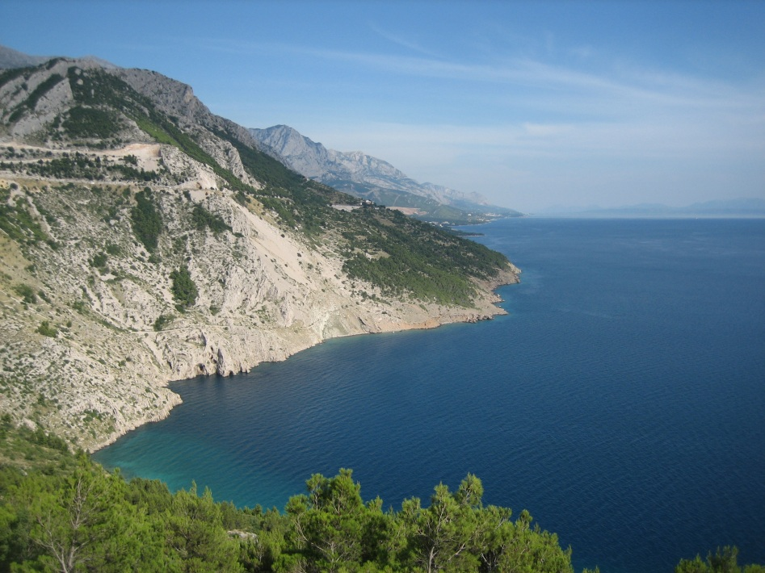
SVĚTOVÝ OCEÁN
Základní informace
Ve světovém oceánu je obsaženo 97% zásob vody na Zemi.
Mořská voda je slaná.
Světový oceán tvoří 5 oceánů:
Tichý oceán
Atlantský oceán
Indický oceán
Jižní oceán (vymezen v r. 2000)
Severní ledový oceán
Menší části oceánů nazýváme moře:
vnitřní moře – s oceánem spojeno průlivem
okrajové moře – s oceánem spojeno volně
Záliv je výběžek moře do pevniny.
Poloostrov je výběžek pevniny do moře.
Břežní čára je místo, kde se moře dotýká souše.
Území kolem břežní čáry nazýváme pobřeží.
Obr. 1

Slide 5
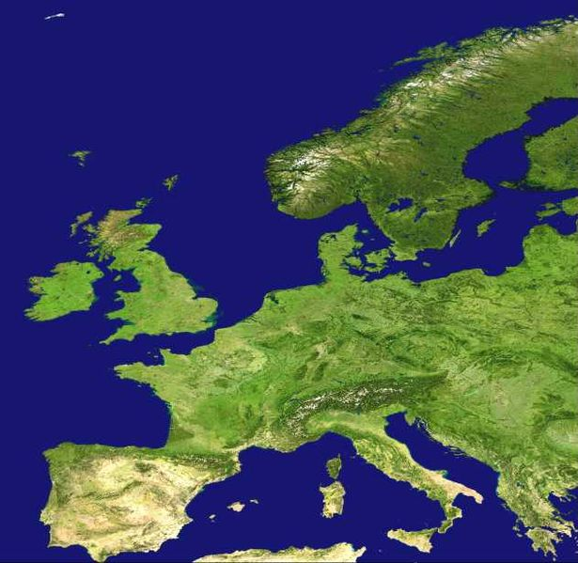
Skandinávský poloostrov
Atlantský oceán
Baltské moře (vnitřní)
Severní moře (okrajové)
Průliv La Manche
Biskajský záliv
Obr. 2

Slide 6
ÚKOL: najdi v mapě světa
Všech pět částí světového oceánu
Vnitřní moře: Baltské, Středozemní, Karibské, Černé, Rudé
Okrajové moře: Arabské, Severní, Japonské, Tasmanovo, Filipínské
Průliv: Mosambický, La Manche, Drakeův
Průplav: Suezský, Panamský
Záliv: Guinejský, Mexický, Bengálský, Velký australský, Biskajský
Poloostrov: Arabský, Skandinávský, Pyrenejský, Somálský, Přední Indie

Slide 7
Seznam použité literatury a pramenů:
Obr. 1: vlastní
Obr. 2: TERRAPRINTS. Wikimedia commons [online]. 2006-10-25 [cit. 2012-05-08]. File:Europe map.jpg. Dostupný
pod licencí Creativ Commons na WWW: <http://commons.wikimedia.org/wiki/File:Europe_map.jpg >
Objekty, použité k vytvoření sešitu, jsou součástí SW Smart Notebook nebo pocházejí z veřejných knihoven obrázků (public domain) nebo jsou vlastní originální tvorbou autora.
Autor:
Mgr. Eva Veselá
Základní škola Červená Voda
vesela.eva@email.cz
2012

